Slide 1
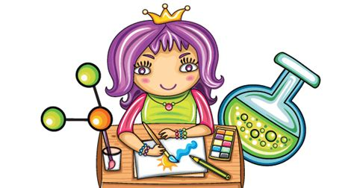
CIENTÍFICAS Y CIENTÍFICOS EN INFANTIL
LAS CIENCIAS NO TIENEN GÉNERO

Slide 2
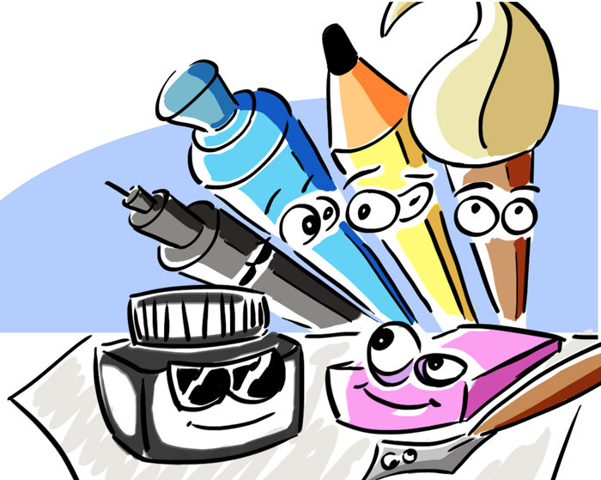
FASE DE ACCIÓN

Slide 3
NUESTROS OBJETIVOS DE LA FASE ACCIÓN
EDAD 3-4-5 AÑOS.
CICLO INFANTIL

Slide 4
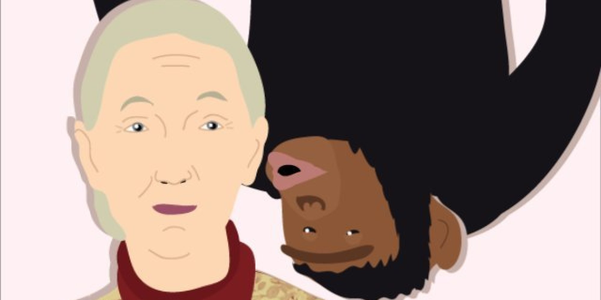
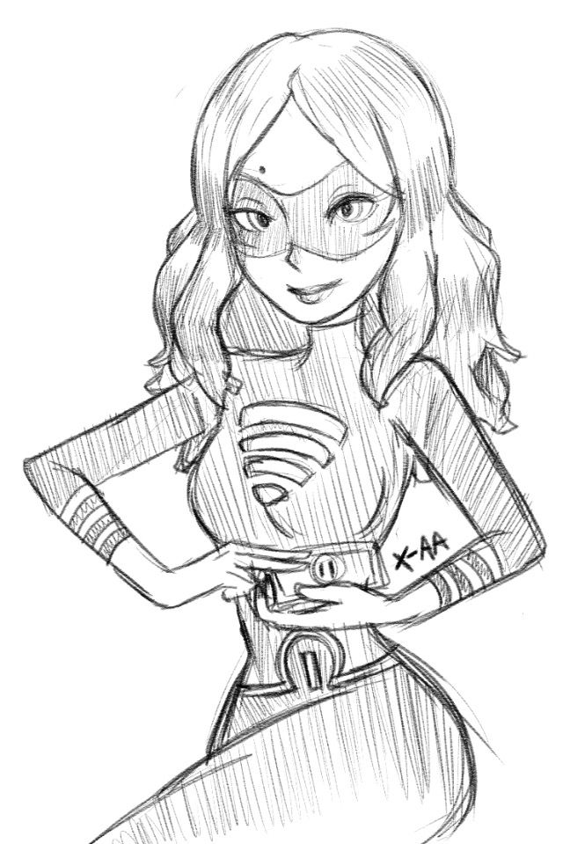
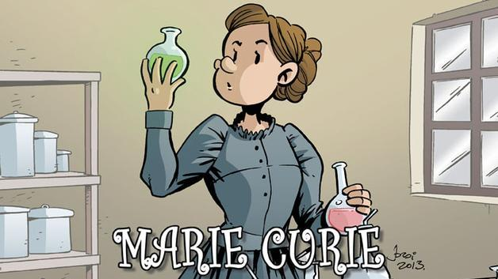
OBJ. 1: MANTENER EL INTERÉS POR LAS INVESTIGACIONES Y DESCUBRIMIENTOS CIENTÍFICOS
A lo largo de la FASE INICIAL del proyecto: motivamos presentando todos los días a la CIENTÍFICA DEL DÍA con efecto Sorpresa: ( su vida, sus inventos, presentacion power- point con dibujos e historias…)

Slide 5
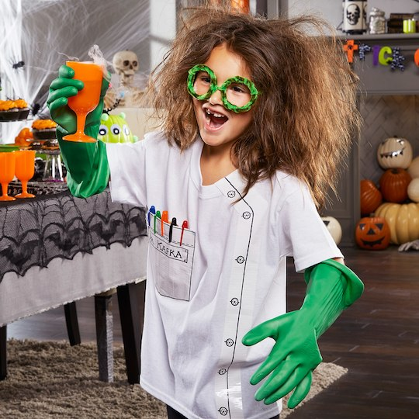
¿¿CÓMO MANTENEMOS LA MOTIVACIÓN EN LA FASE DE ACCIÓN??
EXPLICACIÓN PARTICIPATIVA: explicamos utilizando preguntas abiertas: Que pasaría si…?, Por qué…?
MANIPULACIÓN PREVIA SIN EXPLICACIÓN: dejarles los materiales….
PALABRAS MÁGICAS: genial!!, lo has hecho muy bien!!, campeón!!!, eres mi ayudante!!! (autoestima)…
BOCA ABIERTA – EFECTO INTRIGA: investigar, dejar que se equivoque y resuelva, trabajo en grupo, dejar intriga para el día siguiente …
PLASMAR Y HACER VISIBLE SU TRABAJO: exposición de sus trabajos, utilidad, participar en la decoración de pasillos, enseñarlos a los familiares…
FAMILIAS IMPLICADAS: participar en casa y en clase disfrazándose …
GRAN GRUPO

Slide 6
ACTIVIDADES MOTIVADORAS DE LA FASE DE ACCIÓN
Actividad en el Centro con GUÍA de la maestra y con un seguimiento en el Tiempo. (Experimento Flores)
Actividad implicando a la FAMILIA (programa de experimentos en directo con los padres- científicos).
Actividad de cada niño presentando su experimento a sus compañeros.
Temporalización:
Una semana
Sesión de 1h
Sesión de 1h

Slide 7
MÁS MOTIVACIÓN
Realizamos videos caseros con los niños/as del Colegio para hacer visible la Utilidad de las Ciencias.
Difundidlos en las redes sociales etiquetándolos como #Somos Futuras/os Científicas/os.
Hay que ser ORIGINALES!!!

Slide 8
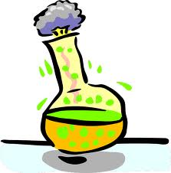
RECURSOS MATERIALES
NIÑOS/AS
MATERIALES LABORATORIO
MAESTRAS
PADRES-CIENTÍFICOS
EMOCIONES POSITIVAS

Slide 9
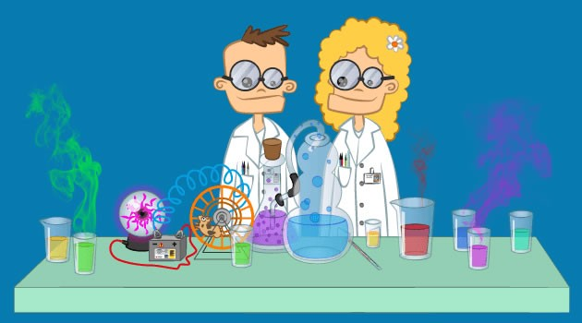
EXPERIMENTOS

Slide 10
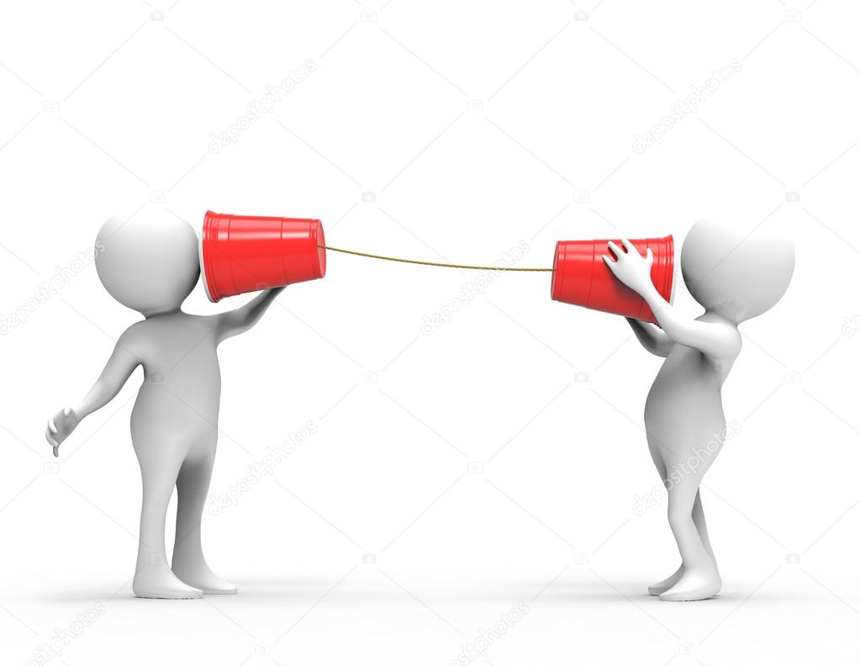
TELÉFONO CASERO

Slide 11
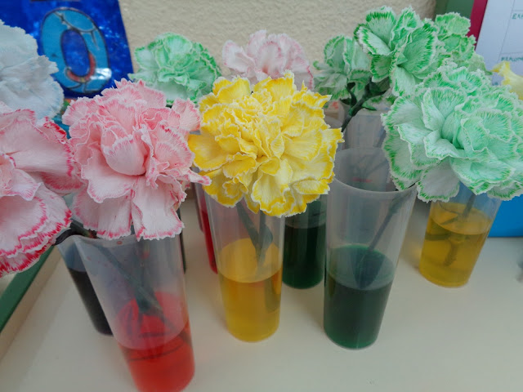
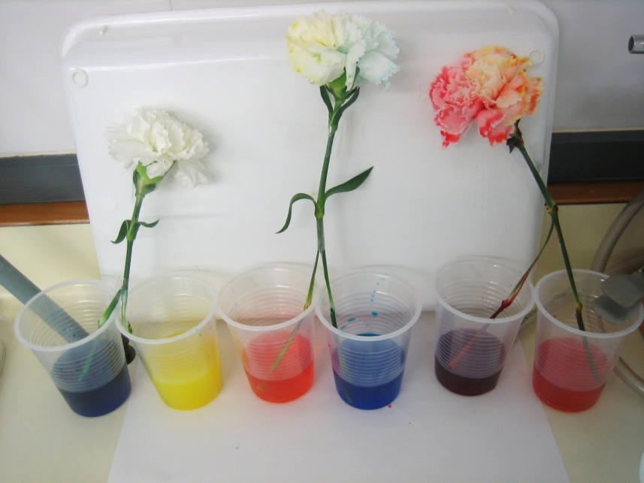
FLORES DE COLORES

Slide 12
HUEVO

Slide 13
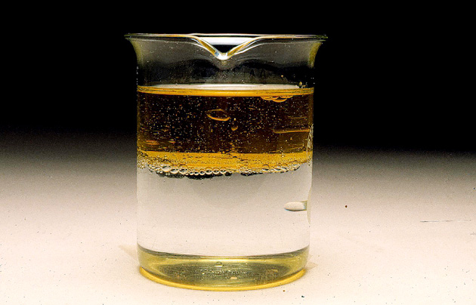
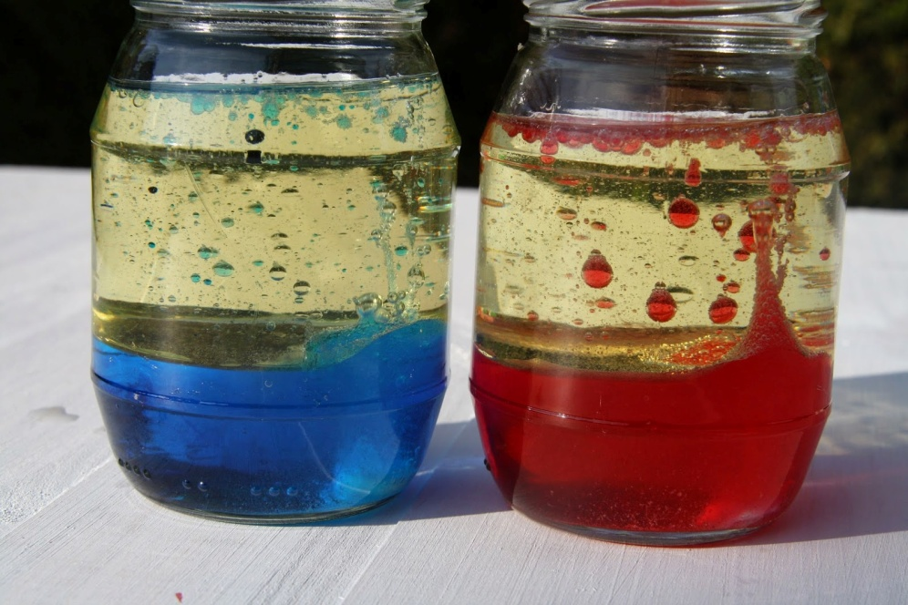
ACEITE Y AGUA

Slide 14
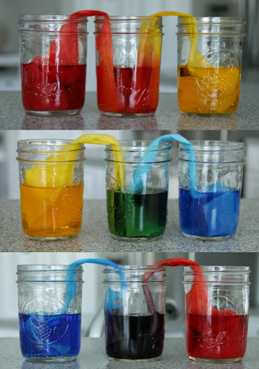
MEZCLA DE COLORES

Slide 15
CONCLUSIÓN
PENSAR ------ SENTIR-----HACER
QUIERO SER CIENTÍFICA/O---- LO SIENTO --- FUTURA/O CIENTÍFICA/O
CREATIVIDAD
MOTIVACIÓN

